Slide 1
Муниципальное образовательное бюджетное учреждение гимназия № 6 г. Сочи имени Зорина Федора Михайловича
Тема:
«Модель консультационного центра
как целостная система поддержки субъектов образовательного процесса в работе
с обучающимися с особыми возможностями здоровья в условиях массовой школы».
Г. Сочи, 2022г.

Slide 2
Цель проекта –разработка и реализация модели консультационного центра как целостной системы поддержки субъектов образовательного процесса в работе с обучающимися с особыми возможностями здоровья в условиях массовой школы.

Slide 3
Задачи Проекта:
- Создать консультационный центр как целостную систему поддержки субъектов образовательного процесса в работе с обучающимися с особыми возможностями здоровья в условиях массовой школы.
- Создать модель социального сетевого партнерства в рамках структуры консультационного центра.
- Организовать информационно – правовую поддержку педагогам г. Сочи, работающим с детьми с ОВЗ различных нозологий в рамках работы консультационного центра.
- Разработать пакет нормативно – правовых документов, включающих в себя адаптированные общеобразовательные программы общего образования для обучающихся с ОВЗ различных нозологий.
- Разработать комплекс мероприятий, способствующих созданию и развитию гуманной среды, обеспечивающей возможность психолого-педагогической коррекции и адаптации школьников с ОВЗ и трудностями в учебе.

Slide 4
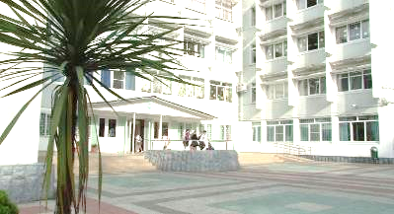
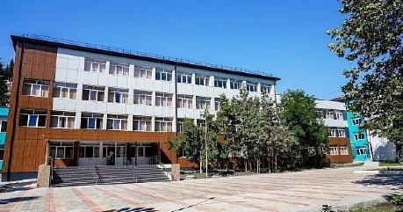
Наша гимназия – это школа для всех
для ребенка, которому в школе создают условия для обучения с учетом его образовательных потребностей и возможностей
для педагогов, которые постоянно совершенствуют свои знания для работы с разными детьми
для родителей, которые учатся понимать и воспитывать своих детей

Slide 5
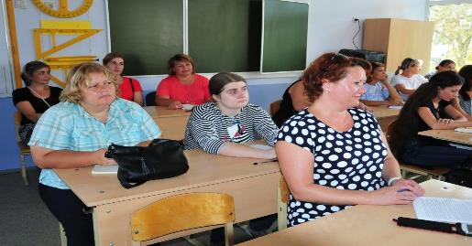
Консультационный центр на базе МОБУ гимназии №6 г. Сочи
поддержка семей
методическая и консультативная поддержка
консультация родителей
педагогов
развивающие занятия с детьми с ОВЗ
педагогов-психологов
учителей-логопедов
учителей-дефектологов
тьюторов

Slide 6
Модель сопровождения инклюзивного образования
Гимназия
Обучение по программам, соответствующим возможности ребенка
Материально -технические
условия
Кадровые
условия
Организационно -
педагогические условия
Психолого -педагогические условия
Консультационный центр
Сопровождение педагогов, специалистов психолого-педагогический службы
Сопровождение детей с ОВЗ
Сопровождение
родителей
Сетевые партнеры

Slide 7
Консультационный центр. Направление: Обучение по программам, соответствующим возможностям ребенка
Адаптированные образовательные программы различных нозологий
Рабочие программы коррекционных занятий специалистов
Рабочие программы внеурочной деятельности («Тропинка к своему Я», «Курс развития творческого мышления», «Песочная страна»
Инклюзивное образование
Коррекционный класс
Разноуровневые классы для детей с УО
Ресурсный класс
(для детей с РАС)
Положение об инклюзивном образовании
Положение о коррекционном классе
Положение о разноуровневом классе
Положение о Ресурсном классе
положение о системе оценивания учебных достижений,
индивидуальном учете результатов освоения адаптированных
образовательных программ обучающимися с умственной отсталостью
(интеллектуальными нарушениями)
Должностная инструкция Ресурсного учителя
Положение о текущем контроле и системе оценивания обучающихся с ОВЗ
положение о порядке проведения итоговой аттестации обучающихся с
умственной отсталостью (интеллектуальными нарушениями)

Slide 8
Организационно – педагогические условия (в структуре консультационного центра)
Психолого - социально-педагогическая служба
Логопедический пункт
Психолого-педагогический консилиум
Служба медиации
Родительский клуб

Slide 9
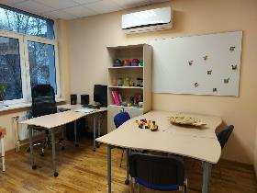
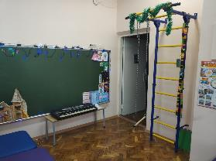
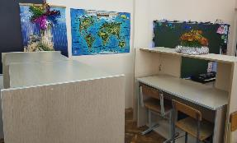
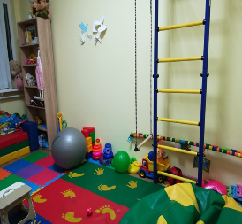
Материально-техническое обеспечение
Кабинеты логопедов
Кабинеты психологов
Кабинеты дефектологов
Ресурсные кабинеты
Сенсорный кабинет

Slide 10
Кадровые условия
Педагог –психолог – 7 ставок
Логопед - 6 ставок
Тьютор – 14 ставок
Дефектолог – 7 ставок
Социальный педагог – 1 ставка
Психолого-социально-педагогическая служба

Slide 11
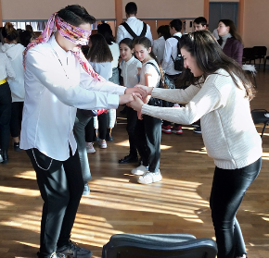
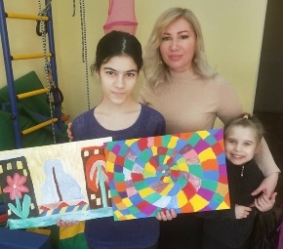
Комплекс мероприятий, способствующих созданию и развитию гуманной среды
Проект «Наставничество «Дети в поддержку детей»
Проект «Голос ребенка» - Грант благотворительного фонда Тимченко
Проект «Мы вместе – развивающие перемены»
Уроки толерантности
Неделя психологии
Выставка художественный работ с использованием Арт-терапии

Slide 12
Модель сетевого партнерства
- Подготовка и обучение тьюторов
- софинансирование оплаты тьюторов;
- методическое сопровождение по работе с детьми с РАС, интеллектуальными нарушениями
- совместная деятельность в рамках Грантов «Включи ребенка», «Включи тьютора», «Включи родителя»
- - научно-методическая поддержка по работе с детьми с ОВЗ;
- - научно-методическая поддержка специалистов (дефектологов, логопедов)
- поддержка в работе с родителями (участие в работе Родительского клуба)
- сопровождение обучающихся с ОВЗ (консультирование, работа консилиума, проведение совместных семинаров в раках работы Консультационного центра)
АНО
«Включи»
Сочинский
Государственный
университет
ГБУ "Центр диагностики и консультирования" КК
филиал г. Сочи

Slide 13
Разработанные материалы
Нормативно-правовые документы, регламентирующие работу с обучающимися с ОВЗ
Адаптированные образовательные программы по различным нозологиям
Программы внеурочной деятельности
Рабочие программы коррекционных занятий специалистов (психологов, логопедов, дефектолов) с обучающимися различных нозологий.
Совместно с Государственным бюджетным учреждением Сочинского филиала «Центра диагностики и консультирования» Краснодарского края разработаны методические рекомендации по организации обучения и сопровождения детей с ОВЗ в условиях инклюзивной практики в ОО
Разработана структура личного дела обучающегося с ОВЗ
Методические рекомендации по работе с детьми с ОВЗ
Методические рекомендации по работе с детьми с расстройством аутистического спектра
МЕТОДИЧЕСКИЕ РЕКОМЕНДАЦИИ ДЛЯ ПЕДАГОГОВ-ПСИХОЛОГОВ ОБРАЗОВАТЕЛЬНЫХ ОРГАНИЗАЦИЙ ПО ПРОФИЛАКТИКЕ БУЛЛИНГА С ПРИМЕНЕНИЕМ МЕДИАЦИИ И ВОССТАНОВИТЕЛЬНЫХ ТЕХНОЛОГИЙ
Учебное пособие «Подготовка школьников-волонтеров для служб школьной медиации»

Slide 14
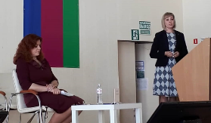
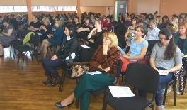
Апробация и диссеминация результатов деятельности площадки
- Городской семинар – практикум для специалистов психологических служб города Сочи по теме «Работа с детьми ОВЗ в условиях массовой школы»
- Городской семинар на тему: «Включение детей с ментальными особенностями развития в общеобразовательную среду школы с использованием методов прикладного анализа поведения и тьюторского сопровождения»
- Городской семинар для психологов, логопедов, дефектологов «Сопровождение детей с ОВЗ в условиях инклюзивного образования»
Семинар Екатерины Мень по работе с детьми РАС в рамках взаимодействия с АНО «Центр инклюзивного образования Включи»
- Методическое объединение для педагогов-психологов школ, гимназий, лицеев г. Сочи по теме «Включение ребенка с ОВЗ в инклюзивное пространство (алгоритм работы)» (Маркелова С.В., руководитель ПСП службы гимназии №6, педагог-психолог);
- Групповая консультация в рамках межведомственного взаимодействия между гимназией №6 и СГУ на тему: «Представление опыта работы службы психолого-педагогического сопровождения детей с ОВЗ при инклюзивной форме обучения» для слушателей курса повышения квалификации «Организация образования обучающихся с ОВЗ и инвалидностью18.09.2020 проведена групповая консультация в рамках межведомственного взаимодействия между гимназией №6 и СГУ на тему: «Представление опыта работы службы психолого-педагогического сопровождения детей с ОВЗ при инклюзивной форме обучения» для слушателей курса повышения квалификации «Организация образования обучающихся с ОВЗ и инвалидностью» (Маркелова С.В, руководитель ПСП службы гимназии №6, педагог-психолог);
- Городской семинар для специалистов службы сопровождения ОО обучающихся с ОВЗ на тему: «Организация психолого-педагогического сопровождения обучающихся с ОВЗ в старших классах»
- Городской семинар для специалистов, осуществляющих работу с обучающимися с РАС на тему: «Работа ресурсного учителя в ресурсном классе при организации обучения детей с РАС в условиях инклюзии»
- Семинар (вебинар) совместно с АНО Центр инклюзивного развития «Включи» для воспитателей, учителей, психологов, дефектологов, профильных специалистов детских садов и школ на тему: «Основы психологической работы с родителями особых детей»
- Круглый стол совместно с АНО Центр инклюзивного развития «Включи» для учителей, психологов, дефектологов, профильных специалистов школ на тему: «Комплексная поддержка особых родителей: зачем психолог и АВА? Это пятое колесо в телеге или возможность придать ускорение процессу реабилитации?"»
- Круглый стол совместно с АНО Центр инклюзивного развития «Включи» для учителей, психологов, дефектологов, профильных специалистов школ на тему: «Нужны тьюторы в школе? Научим сами.»
- Краевая научно — практической конференции по теме: «Модель консультационного центра как целостная система поддержки субъектов образовательного процесса в работе с обучающимися с ОВЗ
. Выступление на Всероссийской конференции «Опыт, инновации и перспективы организации исследовательской и проектной деятельности дошкольников и учащихся» на тему: «Организация проектного инклюзивного пространства в образовательной организации» (Амурвелашвили В.Г., учитель-дефектолог, Урляпова В.А., педагог-психолог по работе с детьми с ОВЗ СОО);

Slide 15
Дополнительное образование для детей с ОВЗ и инвалидностью
Секция адаптивного Самбо для детей с нарушениями двигательной активности
.
Вокальная студия «Рассвет» (посещают дети с РАС)
.

Slide 16
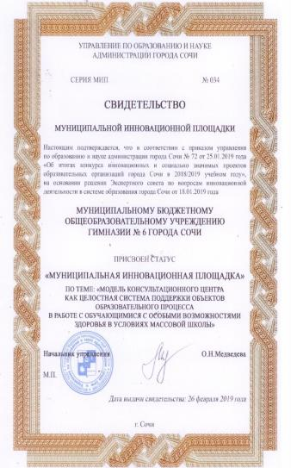
Деятельность по развитию инклюзивного образования в г. Сочи

Slide 17
ДОСТИЖЕНИЕ
В июне 2019 года
МОБУ гимназия № 6 получила статус
«Лучшая инклюзивная школа Краснодарского края» на конкурсе, проводимом Администрацией Краснодарского края.

